Slide 1
平成３０年度第１回 基山町都市計画審議会
（Ｈ30.7.5） 資料
資料５
（３）その他
・地区計画について

Slide 2
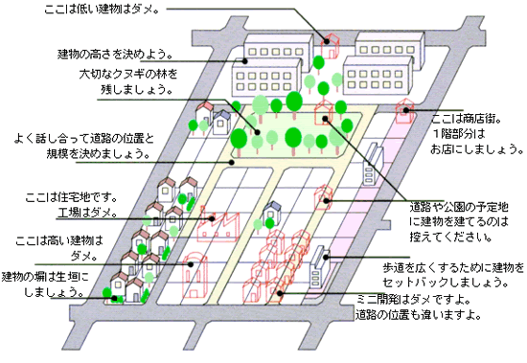
地区計画とは
地区計画とは、住民の生活に身近な地区を単位として、その地区の状況や特性に応じて定めるまちづくりの計画です。
地区計画は、住民の生活に密着した身近な計画ですから、市町村が計画内容を決める時には、住民が主役となって話し合い、考えを出し合いながら地区の実状に応じた計画を作っていきます。
地区計画の特徴
○建築行為等において届出が必要です。
・住民合意のもと決定されるものであり、建築制限（許可制）ではなく、届出によりまちづくりの誘導を行うものです。
○きめ細やかなまちづくりのルールを地区住民の合意のもと定めることができます。

Slide 3
地区計画の構成

Slide 4
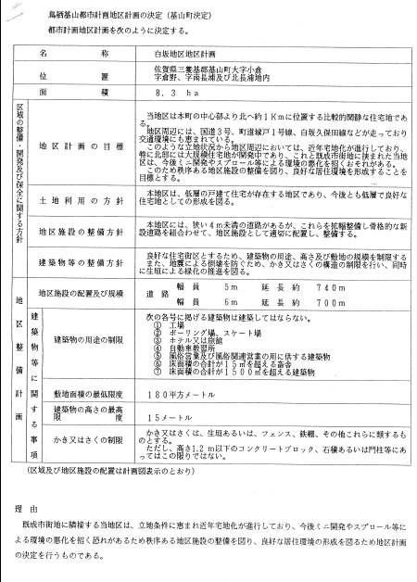
地区計画の事例
①白坂地区計画
【決定告示日】
昭和６３年８月１日
（県内初）

Slide 5
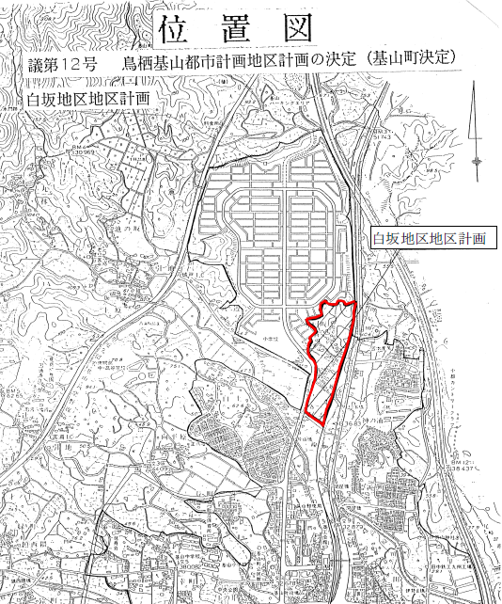
①白坂地区計画
位置図

Slide 6
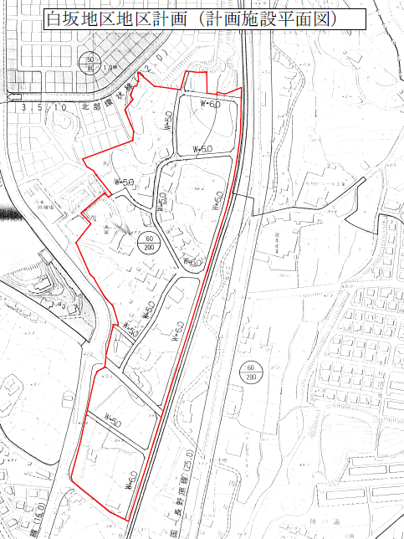
①白坂地区計画
計画施設平面図

Slide 7
地区計画の事例
②会田地区計画－１
【決定告示日】
平成２９年１月１０日

Slide 8
地区計画の事例
②会田地区計画－２

Slide 9
②会田地区計画
位置図

Slide 10
②会田地区計画
計画施設平面図

Slide 11
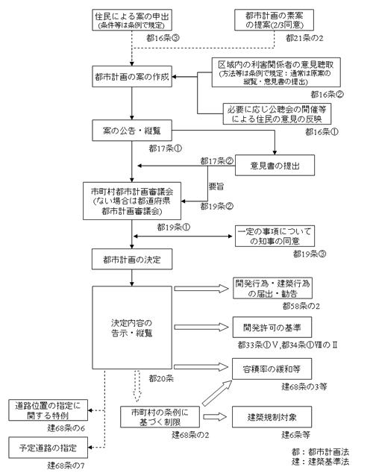
地区計画の手続き

Slide 12
市街化調整区域での地区計画
第８版 国土交通省都市計画運用指針
Ⅳ－２－１－Ⅱ）Ｇ.地区計画 より抜粋
① 地区計画は、主として当該地区内の住民等にとっての良好な市街地環境の形成又は保持のための地区施設及び建築物の整備並びに土地利用に関する一体的かつ総合的な計画であることにかんがみ、地区計画の策定に当たっては、当該地区の都市全体における位置づけ、当該地区において行われる社会・経済活動の現状及び将来の見通しを踏まえ、都市計画区域マスタープラン又は市町村マスタープランにおいて示される当該地区の望ましい市街地像を実現するため、居住、就労、教育、文化、医療、買物、レクリエーション等を含めた都市活動全般にわたる総合的なまちづくりのための計画の一環として定めることが望ましい。
この際、当該地区における地域的連帯感、地域社会の形成状況等からみた当該地区の特性に十分配慮することが望ましい。
③ 地区の特性にふさわしい良好な都市環境の維持・形成を図る必要がある場合には、用途地域が定められていない土地の区域にあっても、詳細な土地利用計画制度である地区計画制度の活用が図られるべきである。この場合において、市街化調整区域内において地区計画を定める場合にあっても、市街化を抑制すべき区域であるという市街化調整区域の性格を変えない範囲とすべきである。
④ 居住調整地域内の土地の区域において地区計画を定める場合にあっては、住宅地化を抑制すべき区域であるという居住調整地域の性格に配慮し、住宅地化の促進を主目的とする地区計画を定めるべきではない。
⑥ 市街化調整区域における地区計画については、広域的な運用の統一性を確保し、区域区分の主旨を踏まえ、市街化調整区域内における秩序ある土地利用の形成を図る観点から、あらかじめ都道府県が協議又は同意に当たっての判断指針等を作成し、市町村の参考に供することで、円滑な制度運用が図られるものである。

Slide 13
